Slide 1
গণিত ক্লাসে সবাইকে
স্বাগতম

Slide 2
পরিচিতি
মোঃ আসাদুজ্জামান
এমএসসি(গণিত),এমএড
সহকারী শিক্ষক
কামিরহাট মাধ্যমিক বালিকা বিদ্যালয়
মোবাইল : ০১৭১০৬২৮১৮1
Email: asaduzzamanrana78@gmail.com
শ্রেণি: নবম-দশম
বিষয়: গণিত
অধ্যায়: ত্রয়োদশ
পাঠঃ গুণোত্তর ধারা
সময়: 50 মিনিট।
তারিখ: ২২/0২/২০20

Slide 3
চিত্রগুলো দ্বারা কী বুঝতে পারো?

Slide 4
2, 4, 8, 16,……
সংখ্যাগুলো দ্বারা কী বুঝতে পারো?
5, 10, 20, 40,……

Slide 5
সসীম ধারা

Slide 6
শিখনফল
১। অনুক্রম ও ধারা বর্ণনা করতে পারবে ও এদের পার্থক্য নিরুপণ করতে পারবে।
২। গুণোত্তর ধারা ব্যাখ্যা করতে পারবে।
৩। ধারার বিভিন্ন সুত্র প্রয়োগ করে গাণিতিক সমস্যার সমাধান করবে পারবে।

Slide 7
অনুক্রম
নিচের সম্পর্কটি লক্ষ করি

Slide 8
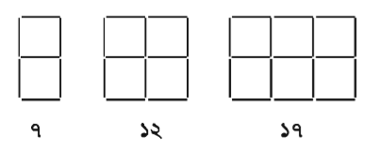
অনুক্রমের কিছু উদাহরণ
1, 2, 3, ... , n, …
1, 3, 5, … , 2n-1, …
1, 4, 9, … , n², …

Slide 9
ধারা
কোন অনুক্রমের পদগুলো পর পর + চিহ্ন দ্বারা যুক্ত করলে একটি ধারা পাওয়া যায়। যেমন, 1+ 3+5+7+… একটি ধারা। পর পর দুইটি পদের পার্থক্য সমান।
আবার 2+4+8+16+… একটি ধারা। পর পর দুইটি পদের পার্থক্য সমান।
সুতরাং, যেকোন ধারার পরপর দুইটি পদের মধ্যে সম্পর্কের উপর নির্ভর করে ধারাটির বৈশিষ্ট্যের।

Slide 10
একক কাজ
সময়- ১০ মিনিট
১। অনুক্রম কাকে বলে?
২। একটি করে অনুক্রম ও ধারার উদাহরণ দাও।
৩। ধারা কী?
৪। অনুক্রম ও ধারার দুইটি পার্থক্য লেখ।

Slide 11
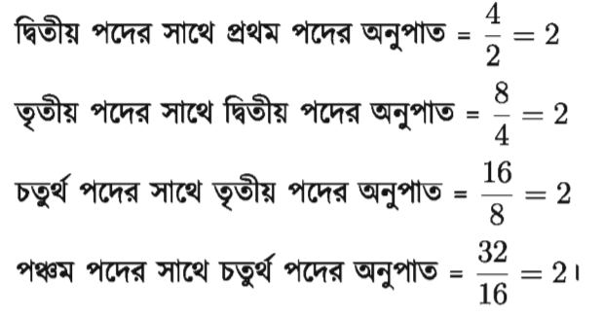

Slide 12
ধারাটির সমষ্টি

Slide 13
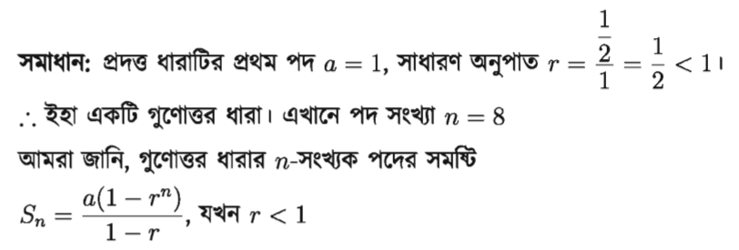

Slide 14
দলগত কাজ
সময়ঃ ১০ মিনিট

Slide 15
এই পাঠ শেষে যা শিখলাম......
১। অনুক্রম কী?
২। ধারা কাকে বলে?
৩। গুণোত্তর ধারা কাকে বলে?
৪। গুণোত্তর ধারার n-তম বের করতে।
৫। গুণোত্তর ধারার সমষ্টি বের করতে।

Slide 16
বাড়ির কাজ

Slide 17
ধন্যবাদ
সবাইকে

